Slide 1
Aplikacija za organizaciju demosa za računarske praktikume te predavanja i snimanja na doktorskom i aktuarskom studiju
Željka Baća, Nora berdalović, DOMINIK HORVAT I NIKOLA KAŠNAR

Slide 2
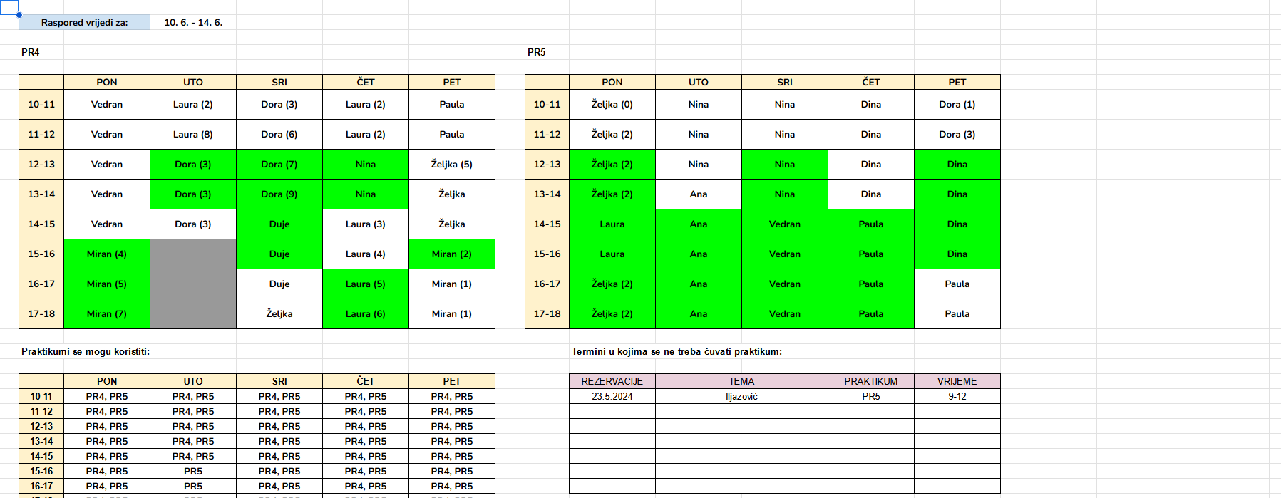
Cilj aplikacije
pomoć oko organizacije demosa za dežurstva u praktikumima te za snimanja i prijenos predavanja na doktorskom i aktuarskom studiju

Slide 3

Baza podataka
Baza sadrži 4 tablice
- demosi
- obavijesti
- postani_info
- postani_termini

Slide 4
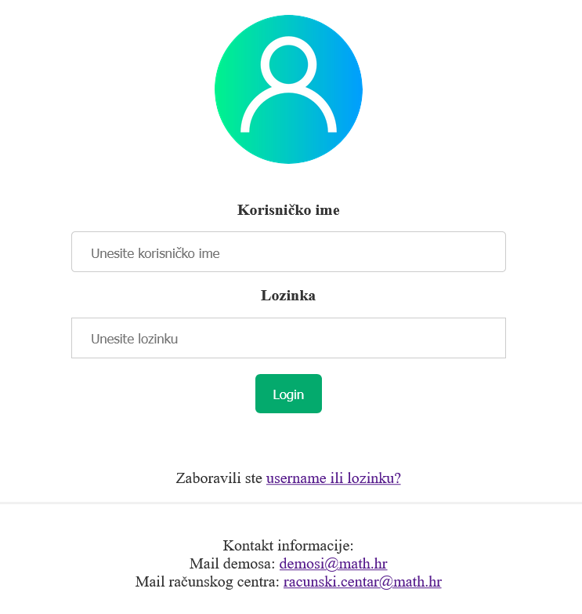
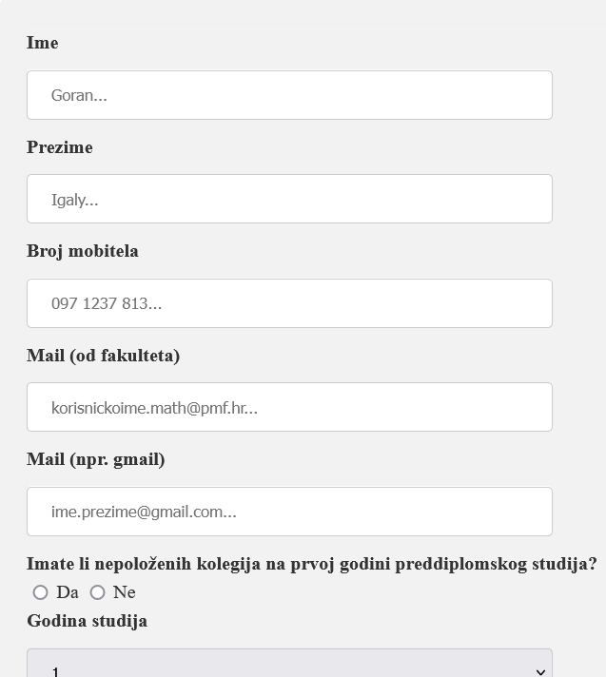
Početna stranica

Slide 5
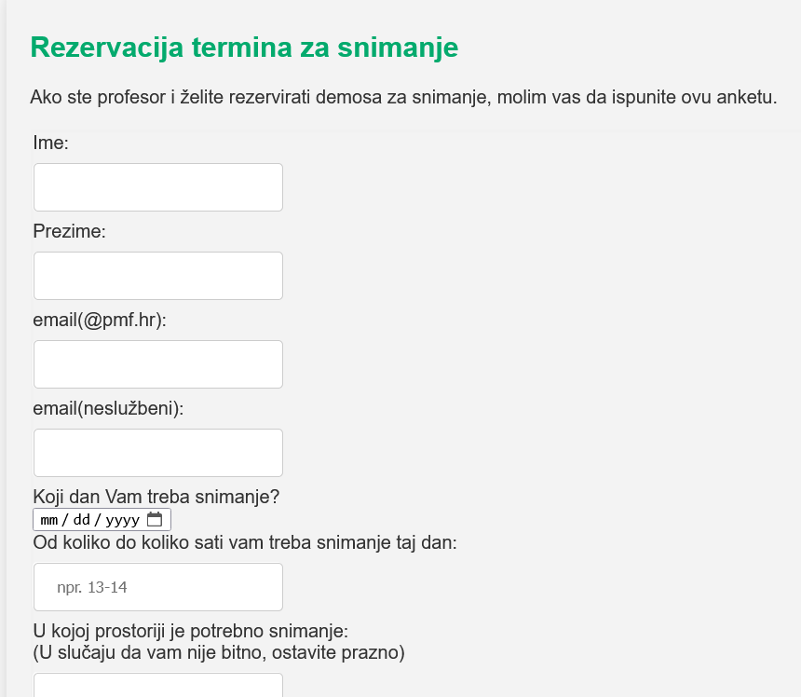
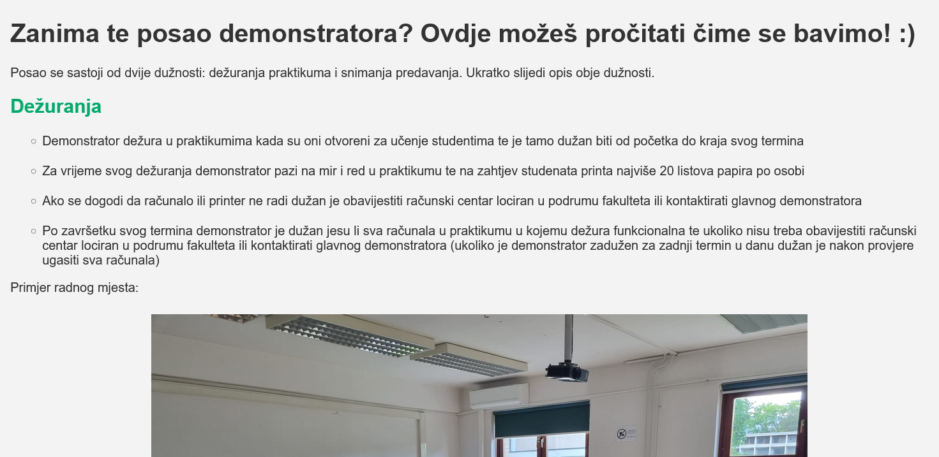
Početna stranica

Slide 6
Uloge
Admini i demosi

Slide 7
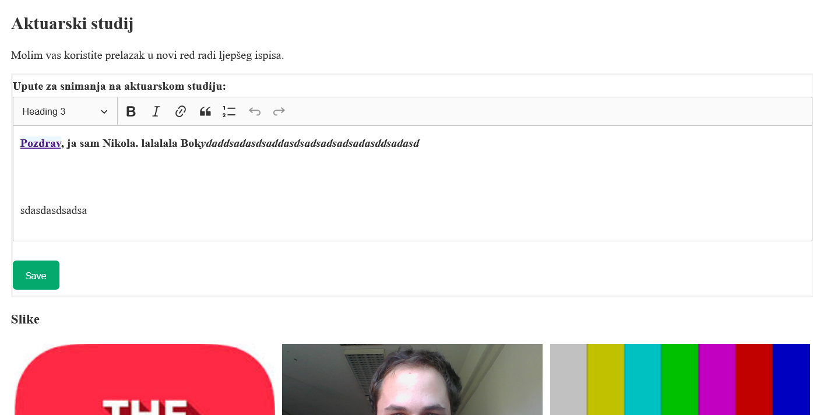
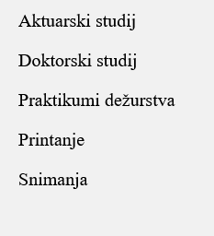
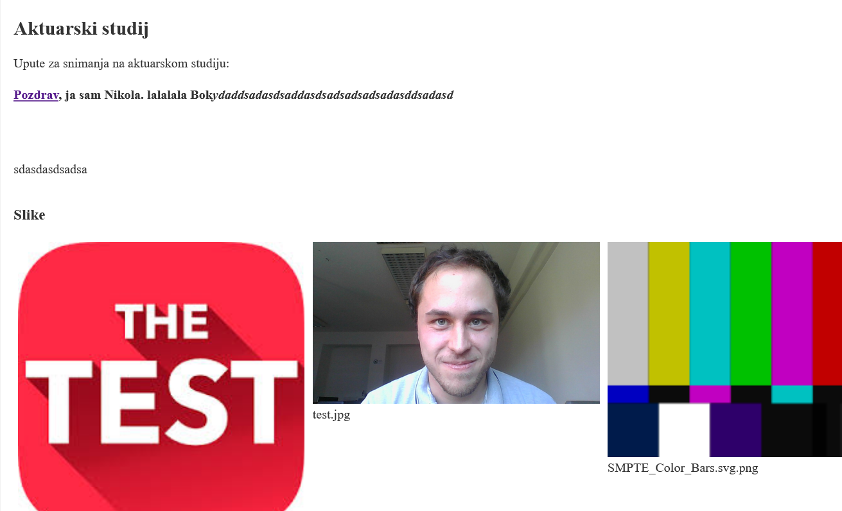
Upute

Slide 8
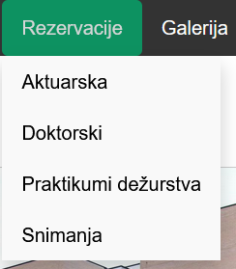
Rezervacije
Omogućuje live zapis demosa u tablicu
Neki oblik „kopije” google sheeta
Drugi korisnici vide kada se netko zapiše u neko polje te što pišu
Postoje 4 vrste tablica ovisno o poslu

Slide 9
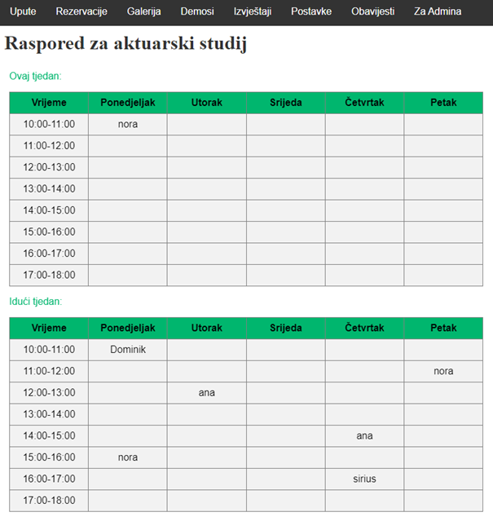
Rezervacije
Raspored za sadašnji tjedan i sljedeći
Demosi se zapisuju tjedan dana unaprijed za termine
Podaci se spremaju u JSON datoteke te se mijenjaju ovisno o tome što se gdje upiše
Na kraju tjedna ih admin spremi trajno(više o tome kasnije kod Admin postavki)

Slide 10

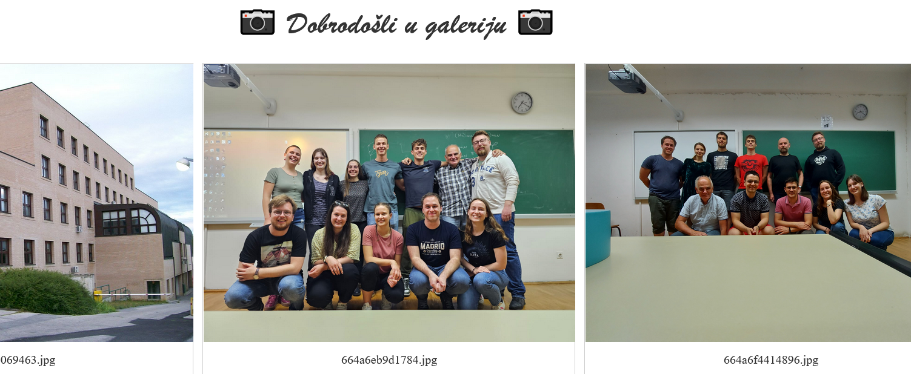




Galerija
Galerija za slike demosa i svega neformalnog
Slike može uplaodati/micati samo Admin

Slide 11
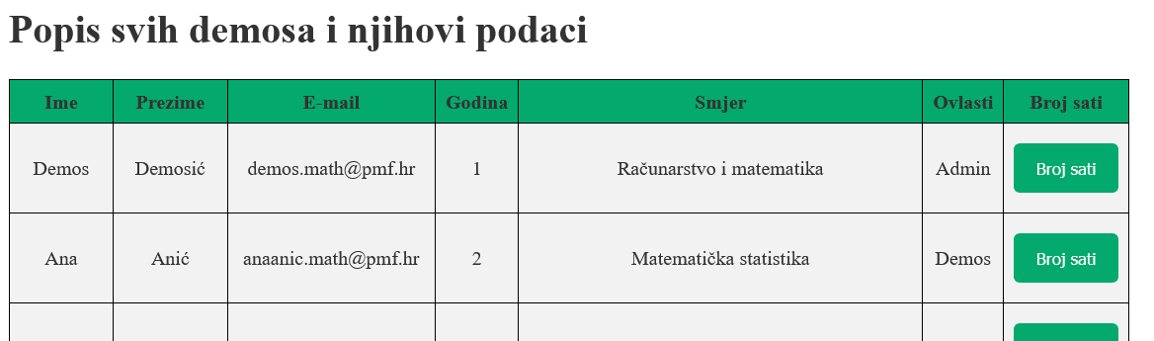
Popis svih demosa

Slide 12
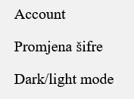
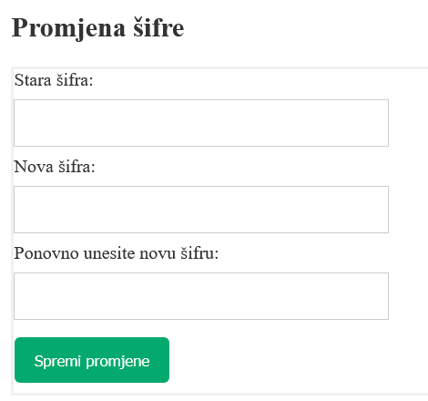
Postavke
Općenite postavke koje imaju svi demosi
Moguća je promjena vlastitih podataka, promejna šifre te promjena teme aplikacije u dark ili light mode

Slide 13
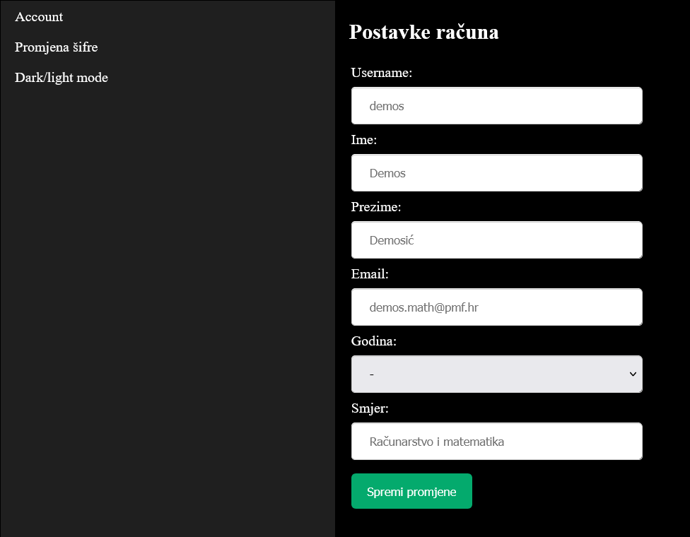
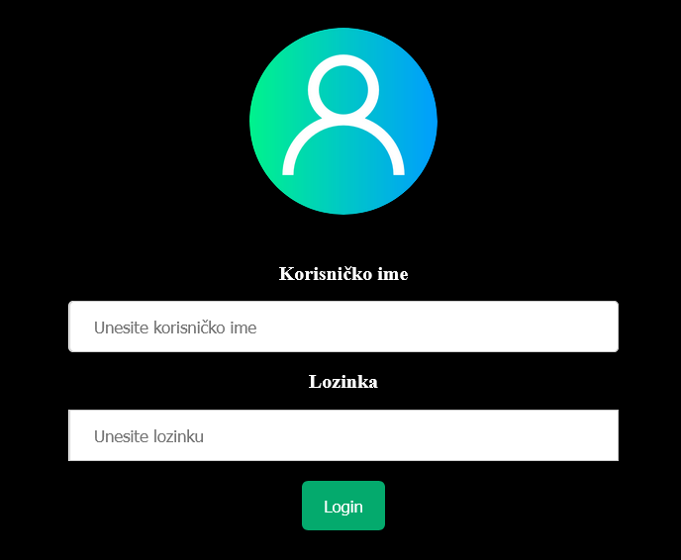
Postavke

Slide 14
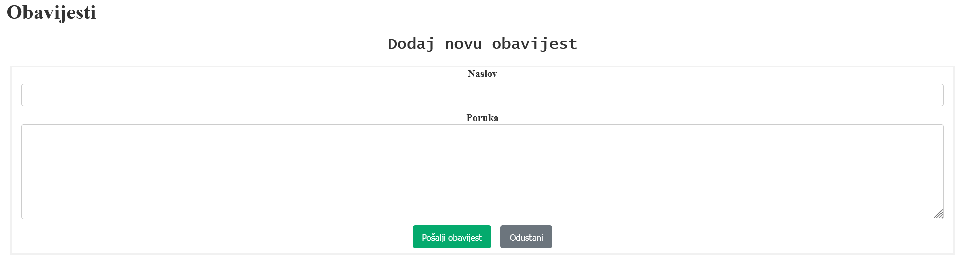
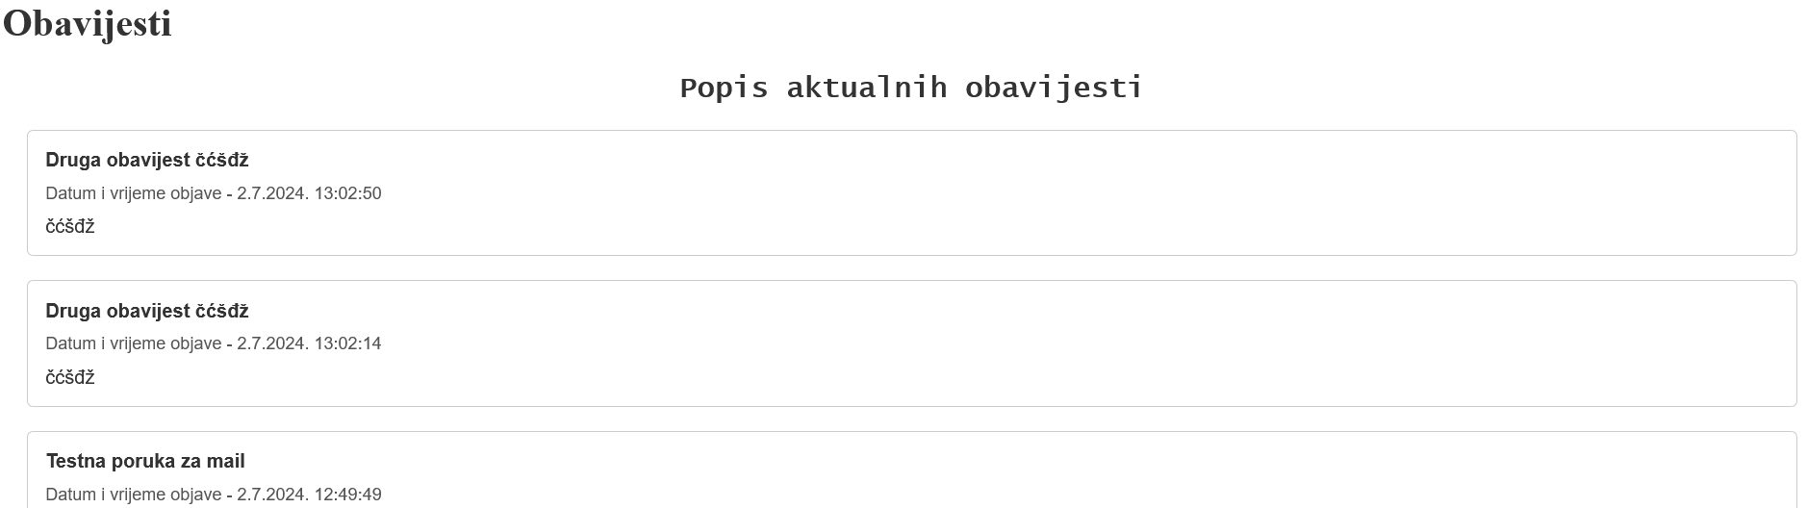
Obavijesti

Slide 15
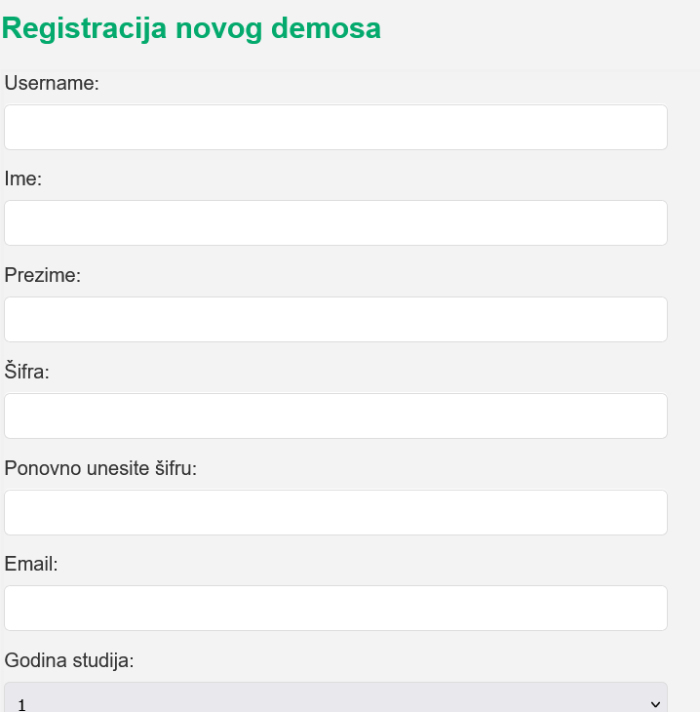
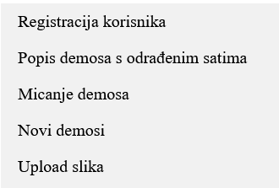
Admin postavke

Slide 16
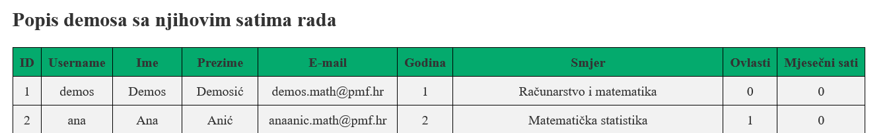
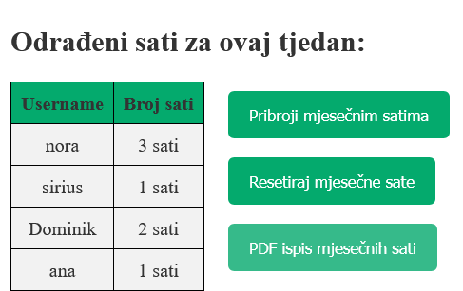
Admin postavke

Slide 17
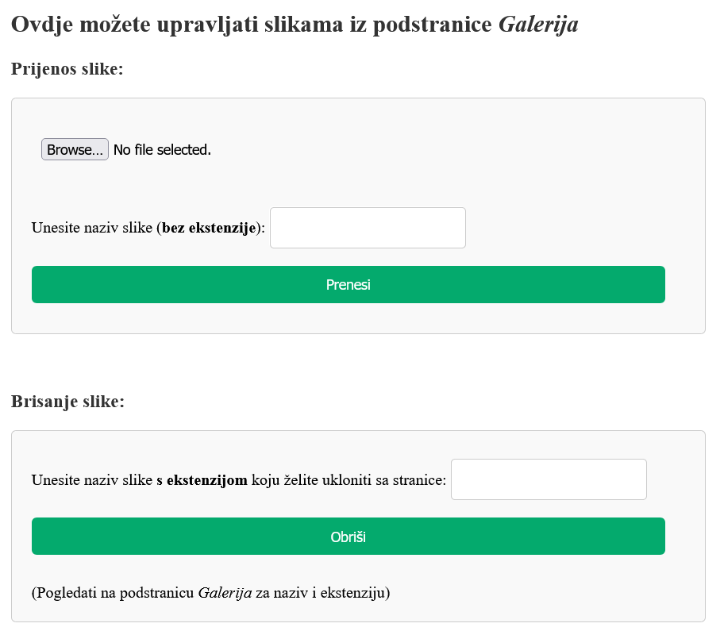
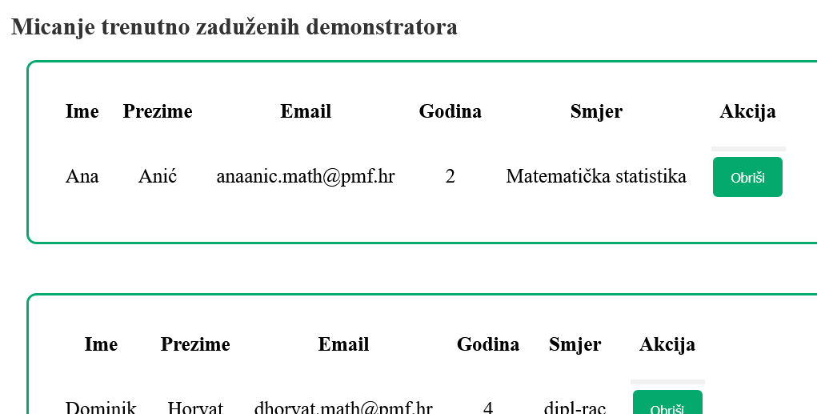
Admin postavke

Slide 18
HVALA NA PAŽNJI!

